Slide 1
НОВЫЕ ПРАВИЛА ПОЛУЧЕНИЯ И ИСПОЛЬЗОВАНИЯ КВАЛИФИЦИРОВАННЫХ СЕРТИФИКАТОВ ЭЛЕКТРОННОЙ ПОДПИСИ (КЭП)
2022

Slide 2
НОВЫЕ ПРАВИЛА ПОЛУЧЕНИЯ УСЛУГИ ПО ВЫДАЧЕ КЭП
Федеральным законом
от 27.12.2019 № 476 – ФЗ внесены значимые изменения в области регулирования применения электронной подписи
Отношения в области применения электронной подписи регулируются Федеральным законом
от 06.04.2011 № 63-ФЗ «Об электронной подписи»
для выполнения нового порядка, нормы закона № 476-ФЗ вступают в силу поэтапно:
I ЭТАП
с 1 июля 2020 г.
II ЭТАП
с 1 января 2021 г.
III ЭТАП
с 1 апреля 2021 г.
IV ЭТАП
с 1 июля 2021 г.
V ЭТАП
с 1 января 2022 г.

Slide 3
ГОСУДАРСТВЕННАЯ УСЛУГА ПО ВЫДАЧЕ КЭП ПРЕДОСТАВЛЯЕТСЯ УЦ ФНС РОССИИ БЕСПЛАТНО
с 1 января 2022 года
Удостоверяющий центр ФНС России выдает
квалифицированные сертификаты ключа электронной подписи
в рамках оказания бесплатной
государственной услуги ТОЛЬКО
лицам, которые имеют право действовать без доверенности от имени
ЮРИДИЧЕСКОГО ЛИЦА (ЮЛ)
ИНДИВИДУАЛЬНЫМ ПРЕДПРИНИМАТЕЛЯМ (ИП)
НОТАРИУСАМ
ГРАЖДАНЕ, в том числе действующие в интересах ЮЛ или ИП по доверенности, с 1 января 2022 года могут получать такие сертификаты в коммерческих УЦ, аккредитованных по новым правилам

Slide 4
ЭЛЕКТРОННАЯ ПОДПИСЬ - ЭТО АНАЛОГ СОБСТВЕННОРУЧНОЙ ПОДПИСИ, КЛЮЧ К ВАШЕМУ ИМУЩЕСТВУ, ДЕНЬГАМ И РЕПУТАЦИИ!
Усиленная квалифицированная электронная подпись признается равнозначной «живой» подписи!
Получение квалифицированного сертификата электронной подписи по значимости важнее получения паспорта!
При использовании паспорта для совершения юридически значимых действий, проводится идентификация лица заявителя с фотографией в паспорте.
Электронная подпись (авторство электронного документа) обычно проверяется дистанционно, то есть предполагается, что никто кроме владельца ключа не может поставить его электронную подпись на электронный документ.

Slide 5
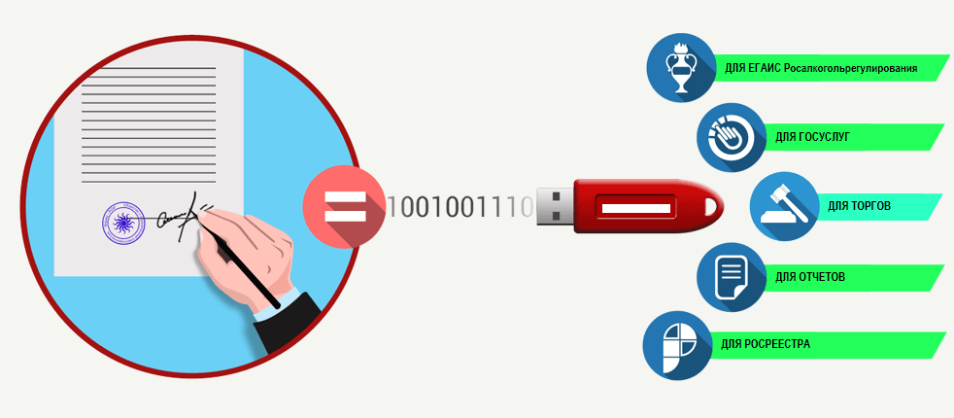
ИСПОЛЬЗОВАНИЕ КЭП
ДЛЯ БАНКОВ
ДЛЯ ВЗАИМОДЕЙСТВИЯ С КОНТРАГЕНТАМИ
В ГОСОРГАНЫ
ДЛЯ СУДОВ
НЕОБХОДИМО ОТВЕТСТВЕННО ОТНОСИТЬСЯ К ИСПОЛЬЗОВАНИЮ И ХРАНЕНИЮ КЭП

Slide 6
ЧТО ПРОИЗОЙДЕТ, ЕСЛИ ЭЛЕКТРОННАЯ ПОДПИСЬ ПОПАДЕТ В РУКИ ЗЛОУМЫШЛЕННИКОВ?
На ваше имя могут оформить микрокредиты;
Ваш автомобиль могут продать без вашего ведома;
Вас могут сделать номинальным руководителем фирмы-однодневки;
Вас могут привлечь к ответственности за нарушение законодательства Российской Федерации в области электронной подписи.
Организацию, могут переоформить на другое лицо, вывести деньги компании на другой счет, незаконно возместить НДС;
Вместо вас могут подписать любые документы;

Slide 7
МЕРЫ ПРЕДОСТОРОЖНОСТИ
Не передавайте ключевой носитель третьим лицам, даже тем, кому вы доверяете!
Если вы руководитель организации и ваш сотрудник должен подписывать документы с помощью электронной подписи, обеспечьте его собственным ключом электронной подписи и выдайте доверенность на подписание документов
Обеспечьте надежное хранение ключевого носителя
При потере или краже ключевого носителя незамедлительно обратитесь с заявлением на отзыв сертификата в удостоверяющий центр, который его выдал
Замените «заводской» пароль (PIN-код) ключевого носителя на свой при получении (как с банковской картой)
Внимательно читайте документы при оформлении различных сервисов в организациях, оказывающих услуги для бизнеса и банках
Не соглашайтесь на предложения выдать электронную подпись без личной явки при первичном ее получении. Это незаконно.
Регулярно проверяйте информацию о выпуске на ваше имя сертификатов электронных подписей на портале Госуслуг в личном кабинете (раздел "Настройки и безопасность" => "Электронная подпись")

Slide 8
ЧТО ДЕЛАТЬ, ЕСЛИ ПРОИЗОШЛО МОШЕННИЧЕСТВО С ИСПОЛЬЗОВАНИЕМ ЭЛЕКТРОННОЙ ПОДПИСИ?
Незамедлительно обратитесь в удостоверяющий центр, который выдал этот сертификат электронной подписи на ваше имя, и напишите заявление на его аннулирование!
Если злоумышленники за вас сдали отчетность, как можно скорее подайте в налоговую инспекцию заявление в произвольной форме о недостоверности сведений.
Если на ваше имя зарегистрировано юридическое лицо или ИП, следует незамедлительно внести в реестр ЕГРЮЛ или реестр ЕГРИП информацию о недостоверности данных о вас, как о руководителе.
Если потерян пароль доступа к закрытому ключу (PIN-код) или сам ключевой носитель , либо он сломан, то необходимо обратиться за перевыпуском электронной подписи.
Если действия посторонних лиц с вашей электронной подписью причинили ущерб, совершили незаконную сделку, подписали значимые документы в электронной форме, то необходимо обратиться с заявлением в полицию или прокуратуру и зафиксировать факт такого события. Также вы можете обратиться в суд и аннулировать договор или признать документы недействительными.

Slide 9
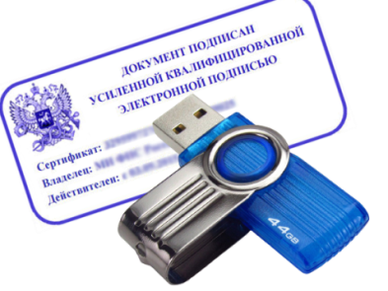
СРОК ДЕЙСТВИЯ КЭП
Электронный ключ выдается УЦ ФНС России
со сроком действия – 15 месяцев
Например, налогоплательщики, получившие электронную подпись
в УЦ ФНС России в июне 2020 года – в сентябре 2022 года
должны обратиться за ее перевыпуском.
Все электронные подписи, выпущенные ранее коммерческими УЦ,
действуют только до 31 декабря 2022 года!
(Федеральный закон от 30.12.2021 № 443-ФЗ)
НЕОБХОДИМО ПОТОРОПИТЬСЯ
и заранее получить КЭП в УЦ ФНС России, не дожидаясь истечения срока действия
сертификата коммерческого УЦ и наступления периода высокой потребности
в получении КЭП в УЦ ФНС России (декабря 2022)!

Slide 10
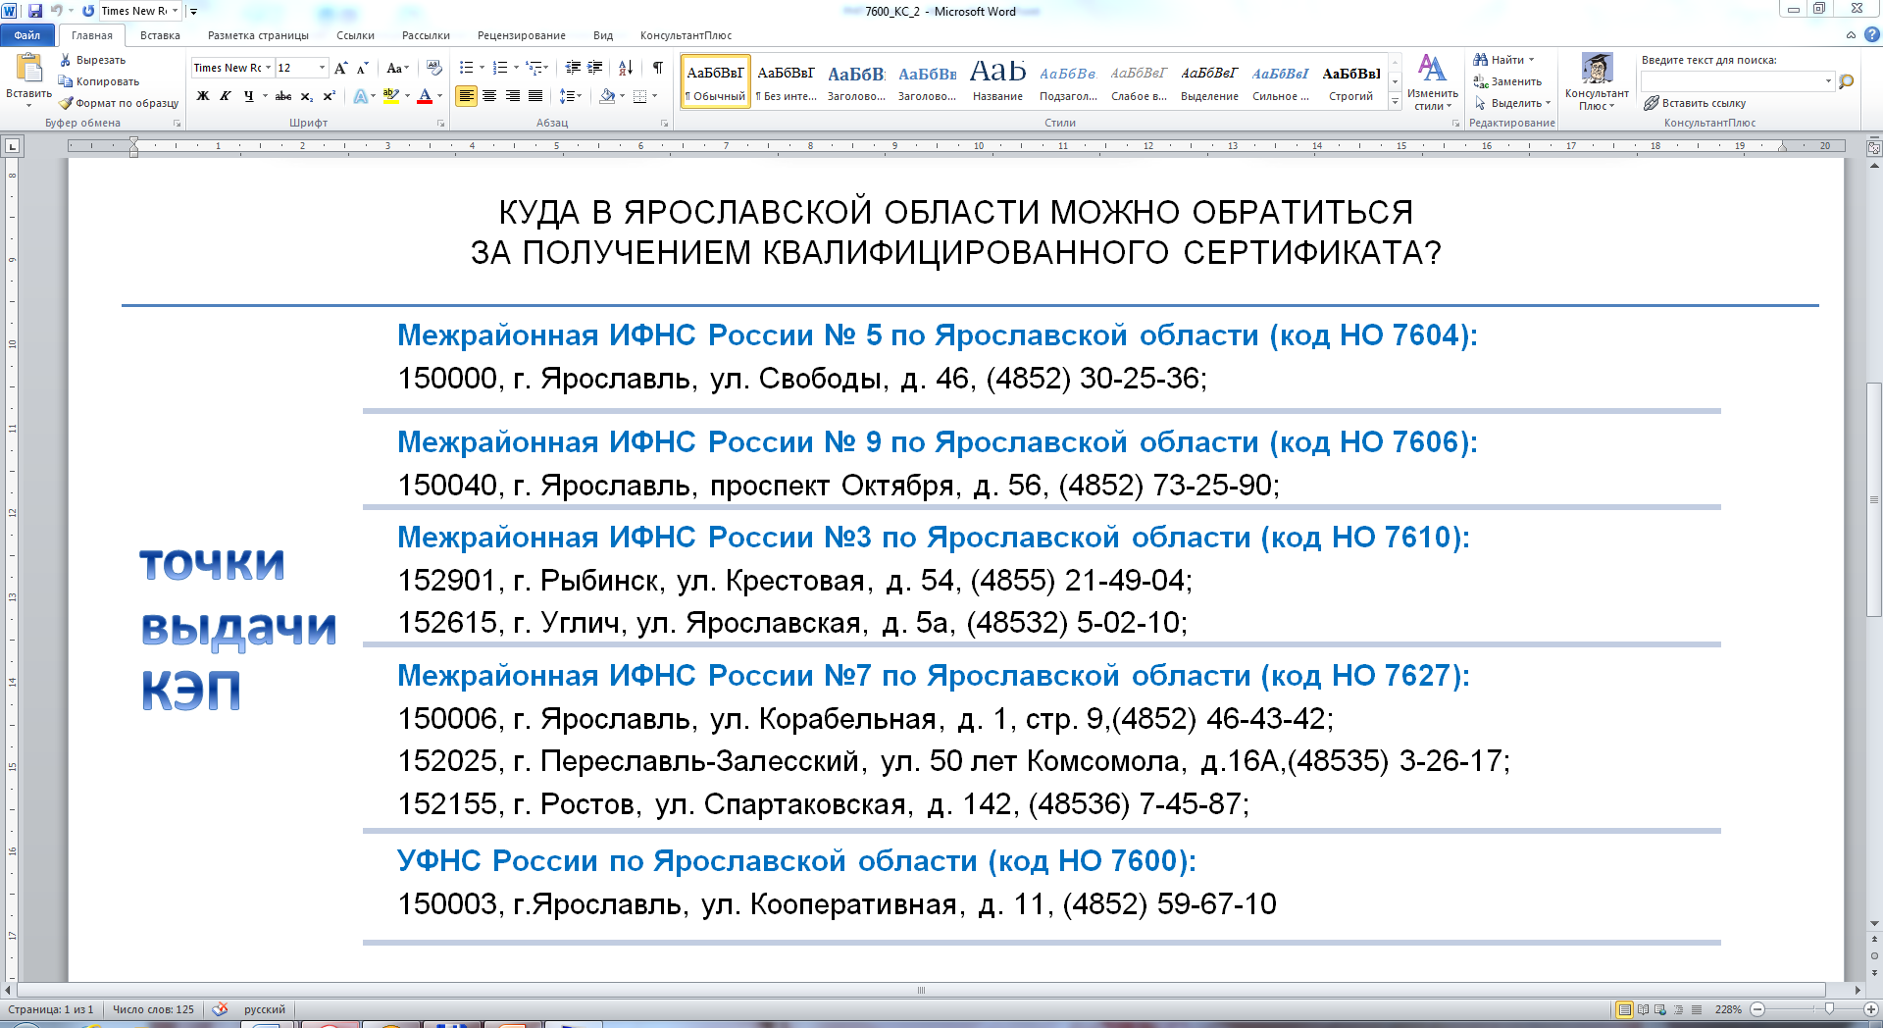
ТОЧКИ ВЫДАЧИ КЭП В ЯРОСЛАВСКОЙ ОБЛАСТИ

Slide 11
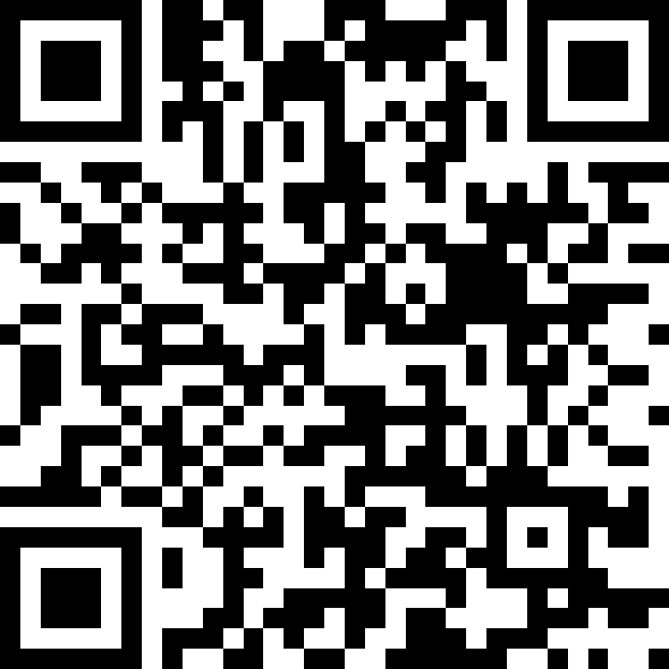
С порядком получения государственной услуги по выдаче КЭП можно ознакомиться на официальном сайте ФНС России www.nalog.gov.ru

